Slide 1
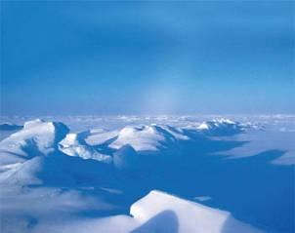
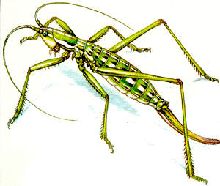
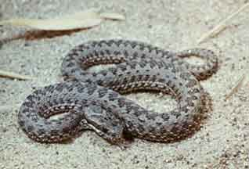
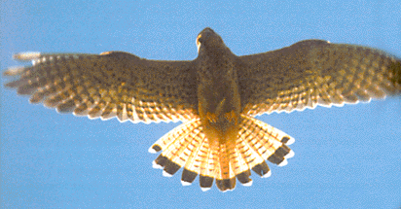
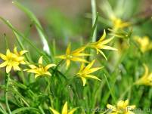
ПРИРОДНЫЕ ЗОНЫ РОССИИ:
ЗОНА СТЕПЕЙ
ОКРУЖАЮЩИЙ МИР, 4 КЛАСС
УМК «ГАРМОНИЯ»
МАРЧЕНКО Е.В.
МОУ СОШ №3
Г. КРАСНЫЙ СУЛИН РОСТОВСКАЯ ОБЛ.

Slide 2
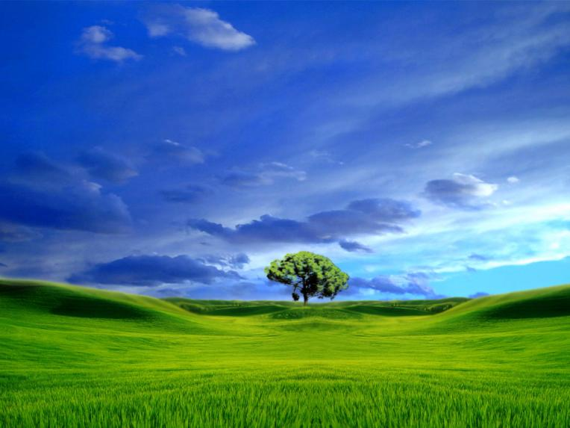

Slide 3
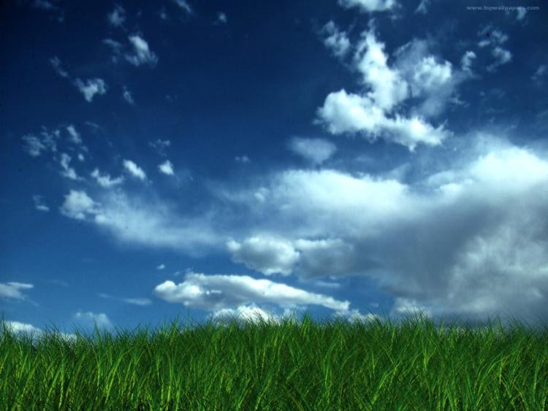

Slide 4
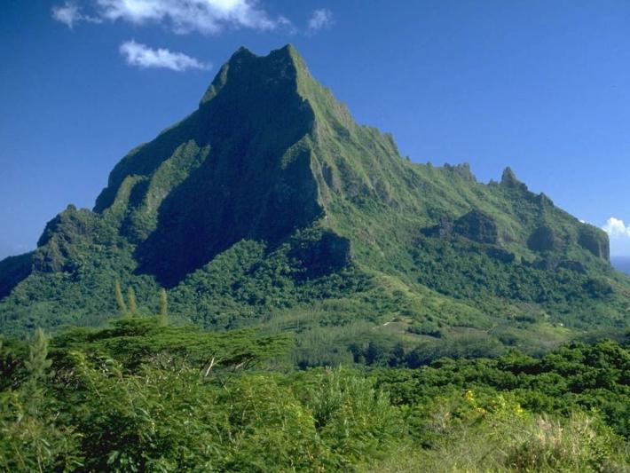

Slide 5
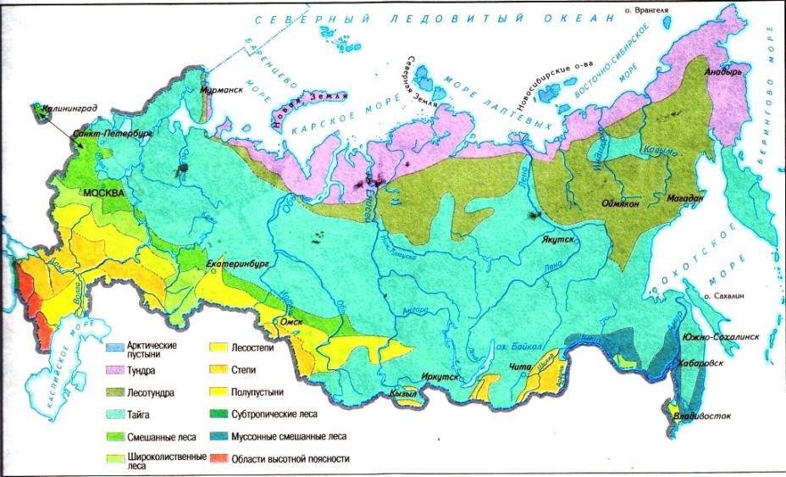
ПРИРОДНЫЕ ЗОНЫ РОССИИ

Slide 6
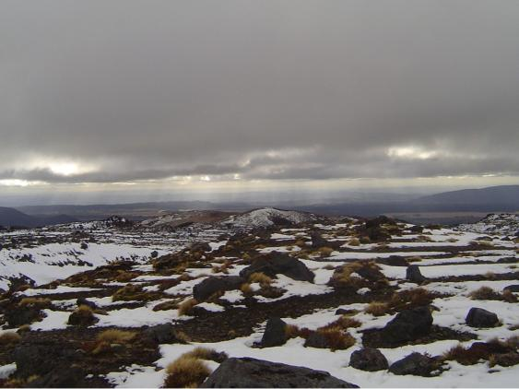
КЛИМАТ
В СТЕПНОЙ ЗОНЕ БОЛЬШЕ СОЛНЕЧНОГО СВЕТА И ТЕПЛА,
МЕНЬШЕ ОСАДКОВ. СНЕГОВОЙ ПОКРОВ НЕБОЛЬШОЙ,
ЛЕЖИТ 2-3 МЕСЯЦА. ЗАМЕРЗАЕТ ТОЛЬКО ПОВЕРХНОСТНЫЙ СЛОЙ ПОЧВЫ.

Slide 7
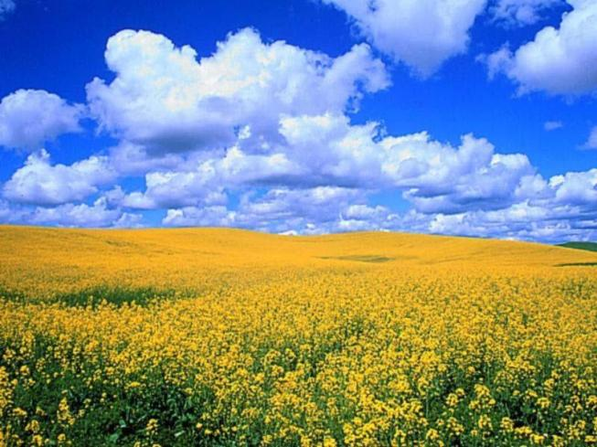
ЛЕТО ПРОДОЛЖИТЕЛЬНОЕ, ЖАРКОЕ,
МНОГО ЯСНЫХ, СОЛНЕЧНЫХ ДНЕЙ.

Slide 8
ДОЖДИ ЧАЩЕ ЛИВНЕВЫЕ,
ПОСЛЕ КОТОРЫХ ОБРАЗУЮТСЯ ОВРАГИ.

Slide 9
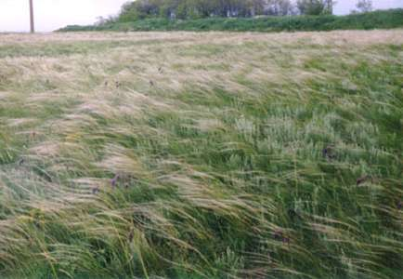
ДУЮТ ИСУШАЮЩИЕ ПОЧВУ ВЕТРЫ-СУХОВЕИ.

Slide 10
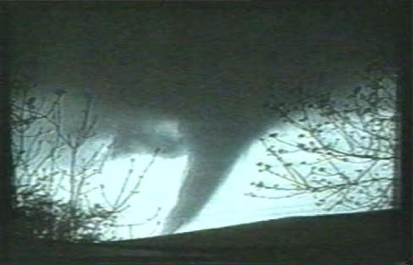
ИНОГДА В СТЕПИ ВОЗНИКАЮТ ПЫЛЕВЫЕ БУРИ, СМЕРЧИ.

Slide 11
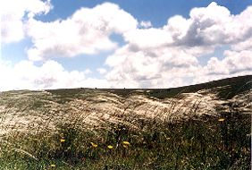
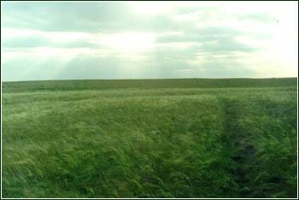
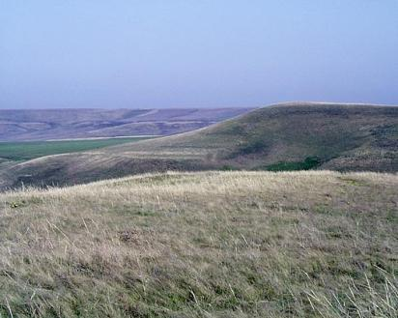
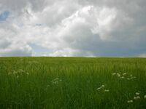
НЕДОСТАТОК ВЛАГИ-ГЛАВНАЯ ПРИЧИНА БЕЗЛЕСЬЯ
СТЕПНОЙ ЗОНЫ.

Slide 12
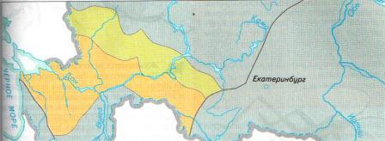
ЗОНА СТЕПЕЙ

Slide 13
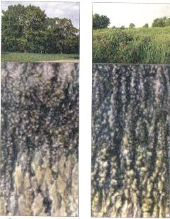
ГЛАВНОЕ ОТЛИЧИЕ СТЕПЕЙ- ЭТО БОГАТЫЕ ПЕРЕГНОЕМ
ЧЕРНОЗЁМНЫЕ ПОЧВЫ ГЛУБИНОЙ БОЛЕЕ МЕТРА.
ЛЕСНАЯ ПОЧВА
ПОЧВА СТЕПИ

Slide 14
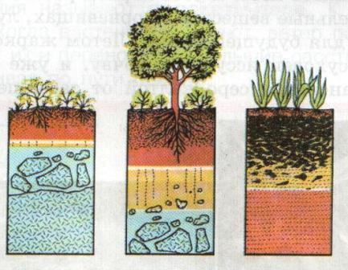
ТУНДРА
ЛЕС
СТЕПЬ

Slide 15
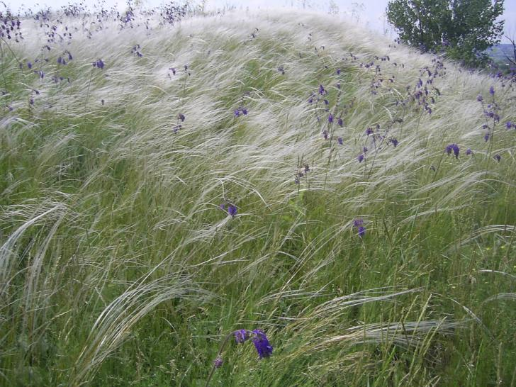
СРЕДИ СТЕПНЫХ ТРАВ
ВЫДЕЛЯЮТСЯ КОВЫЛИ

Slide 16
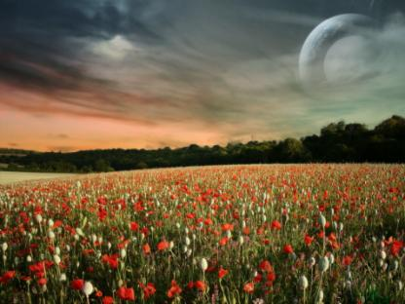
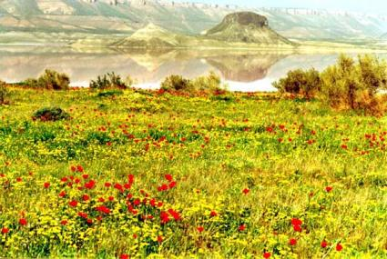
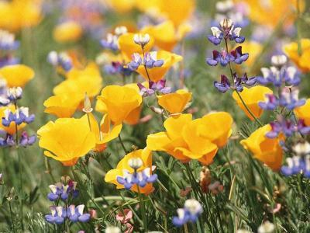
СТЕПЬ ВЕСНОЙ

Slide 17
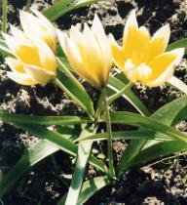
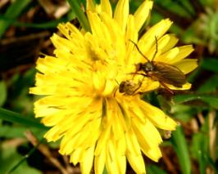
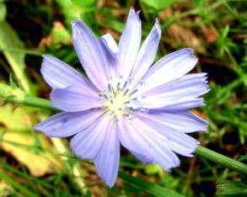
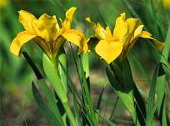
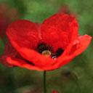
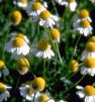
ЦВЕТЫ СТЕПИ
ТЮЛЬПАН
ОДУВАНЧИК
ЦИКОРИЙ
ВАСИЛЁК
ИРИС
ПИОН
МАК
РОМАШКА

Slide 18
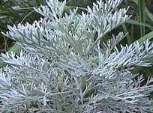
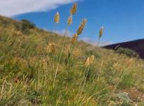
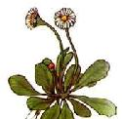
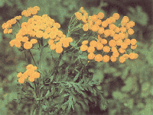
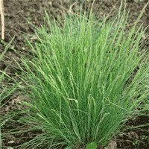
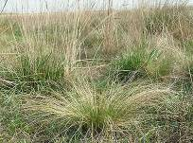
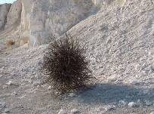
ТРАВЫ СТЕПИ
ЖИТНЯК
ПОЛЫНЬ
МАТЬ-И-МАЧЕХА
ПИЖМА
ТИПЧАК
ПОДОРОЖНИК
КОВЫЛЬ
ПЕРИКАТИ-ПОЛЕ

Slide 19
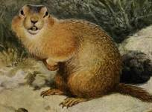
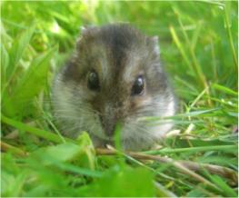
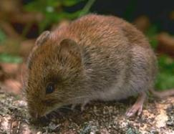
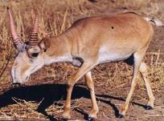
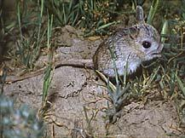
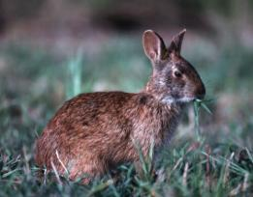
ТРАВОЯДНЫЕ МЛЕКОПИТАЮЩИЕ
ПОЛЁВКА
СУСЛИК
ХОМЯК
ТУШКАНЧИК
ЗАЯЦ
САЙГАК

Slide 20
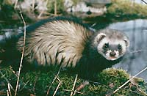
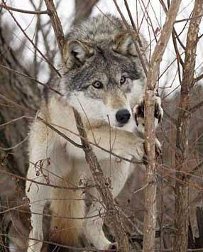
ХИЩНИКИ СТЕПИ
ХОРЁК
ВОЛК
ЛИСИЦА

Slide 21
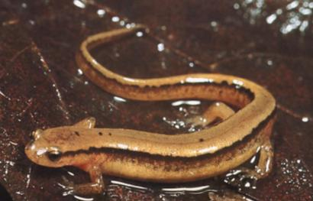
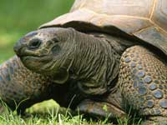
ПРЕСМЫКАЮЩИЕСЯ СТЕПИ
ГАДЮКА
ЯЩЕРИЦА
ЧЕРЕПАХА

Slide 22
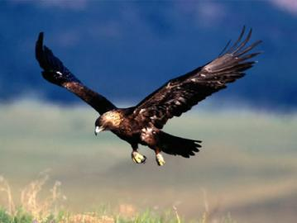
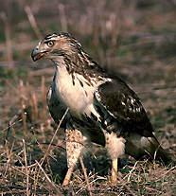
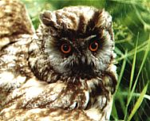
ХИЩНЫЕ ПТИЦЫ
СТЕПНОЙ ОРЁЛ
ЯСТРЕБ
СОВА

Slide 23
ПТИЦЫ, ГНЕЗДЯЩИЕСЯ НА ЗЕМЛЕ
ДРОФА
КУРОПАТКА
ЖУРАВЛЬ-КРАС АВКА
ЖУРАВЛЬ

Slide 24
НАСЕКОМЫЕ СТЕПИ
КУЗНЕЧИК
ШМЕЛЬ

Slide 25
СТЕПНОЙ ОРЁЛ
АВДОТКА
КУРГАННИК
БЕЛОБАН
ТЮВИК

Slide 26
БАЙБАК
ШМЕЛЬ СТЕПНОЙ
ТОЛСТУН
МНОГОБУГОРЧАТЫЙ
СТЕПНАЯ ДЫБКА
ТЮВИК

Slide 27
ЗАНЯТИЯ ЛЮДЕЙ, ЖИВУЩИХ В СТЕПЯХ

